Slide 1
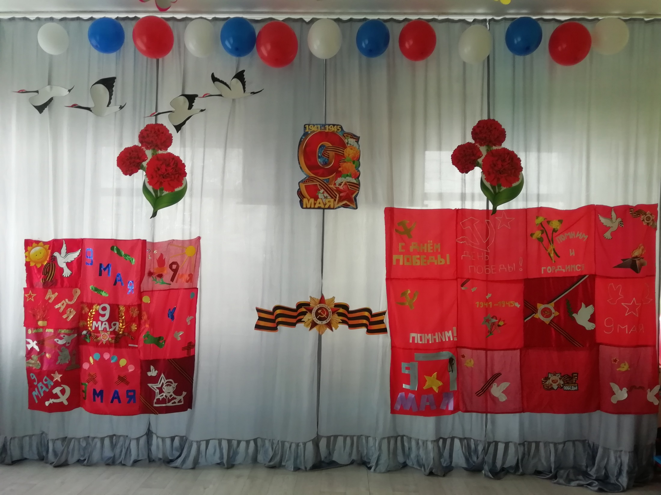

МБДОУ Мокрушинский детский сад 9 мая 2021 года

Slide 2

« Я помню! Я горжусь!»
Бессмертный полк
«Они должны идти победным строем во все времена»

Slide 3
Всероссийский патриотический проект «Бессмертный полк» стартовал в апреле 2012 года в Томске, когда местные тележурналисты призвали земляков пройти в День Победы в праздничной колонне с фотопортретами сражавшихся на фронтах Великой Отечественной войны своих отцов, дедов и прадедов.
Идея получила широкую поддержку, ежегодно шествия «Бессмертного полка» проходят по всей России.

Slide 4
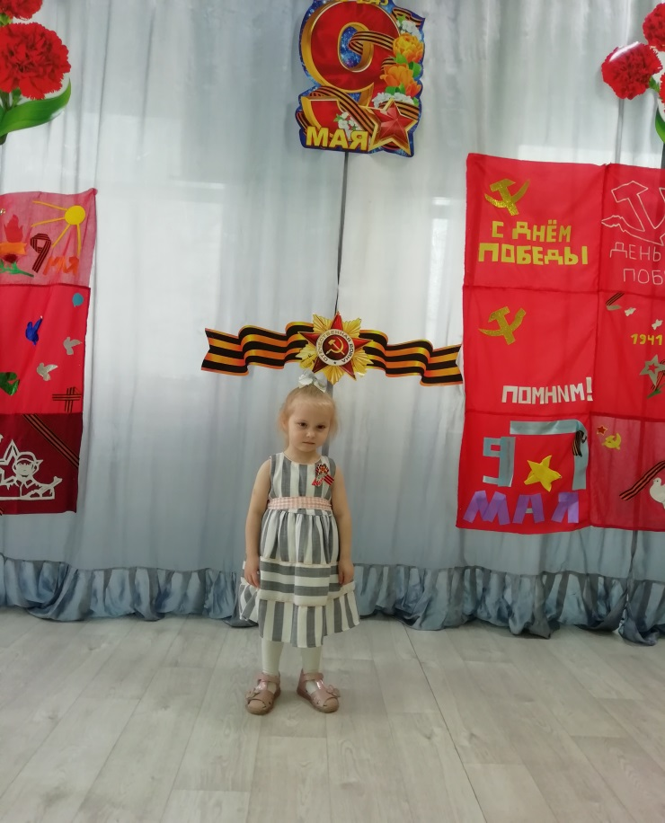
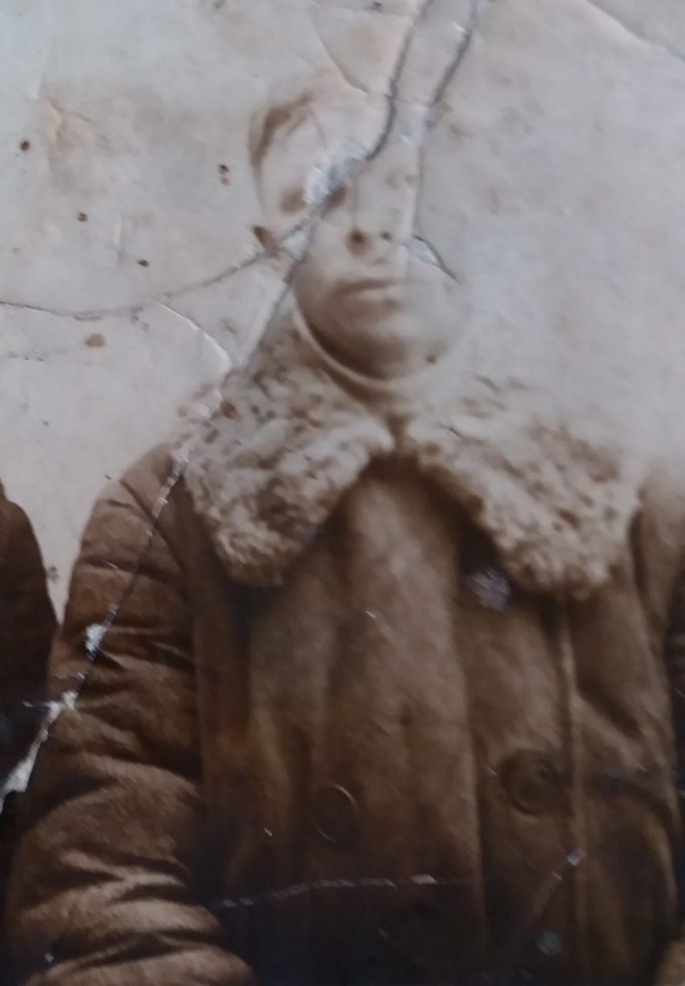

Воронин Павел Дмитриевич 1907 года рождения.
Призван в 1941 году. Пал смертью храбрых под деревней Лазки вблизи Смоленска. Похоронен 1943 году там же.

Slide 5
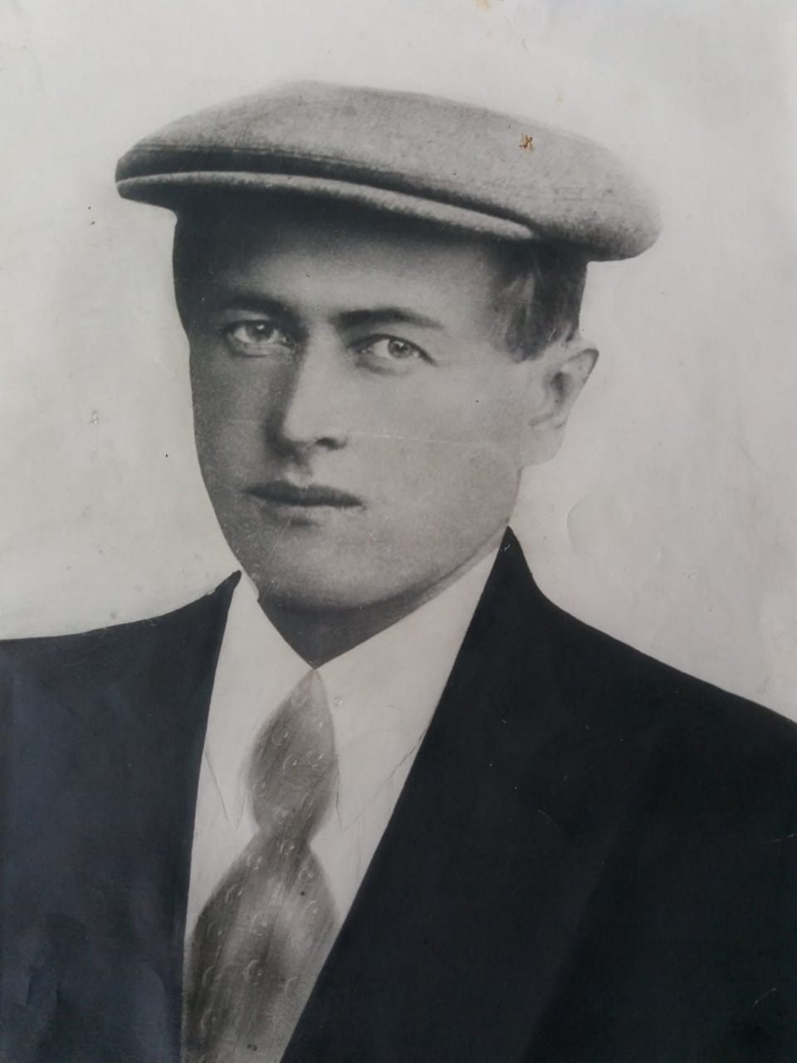

Гуров Тимофей Никитич 1909 года рождения.
Призван в 1941 году. Пропал без вести в 1942 под Сталинградом.

Slide 6
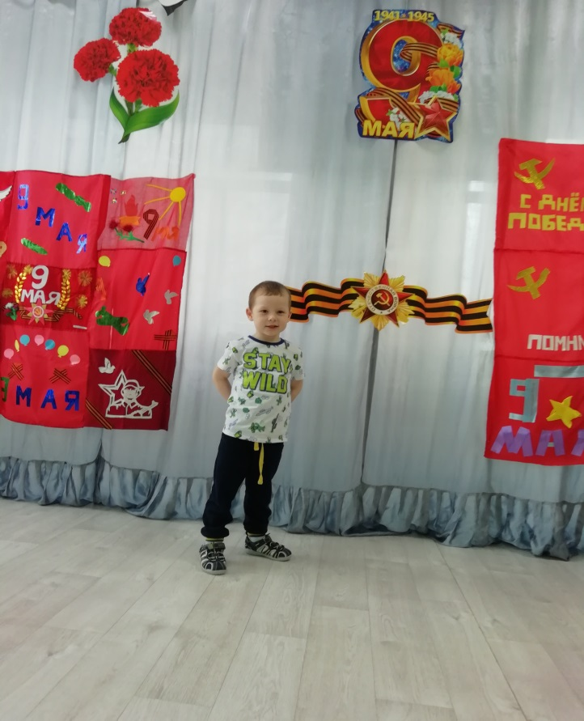
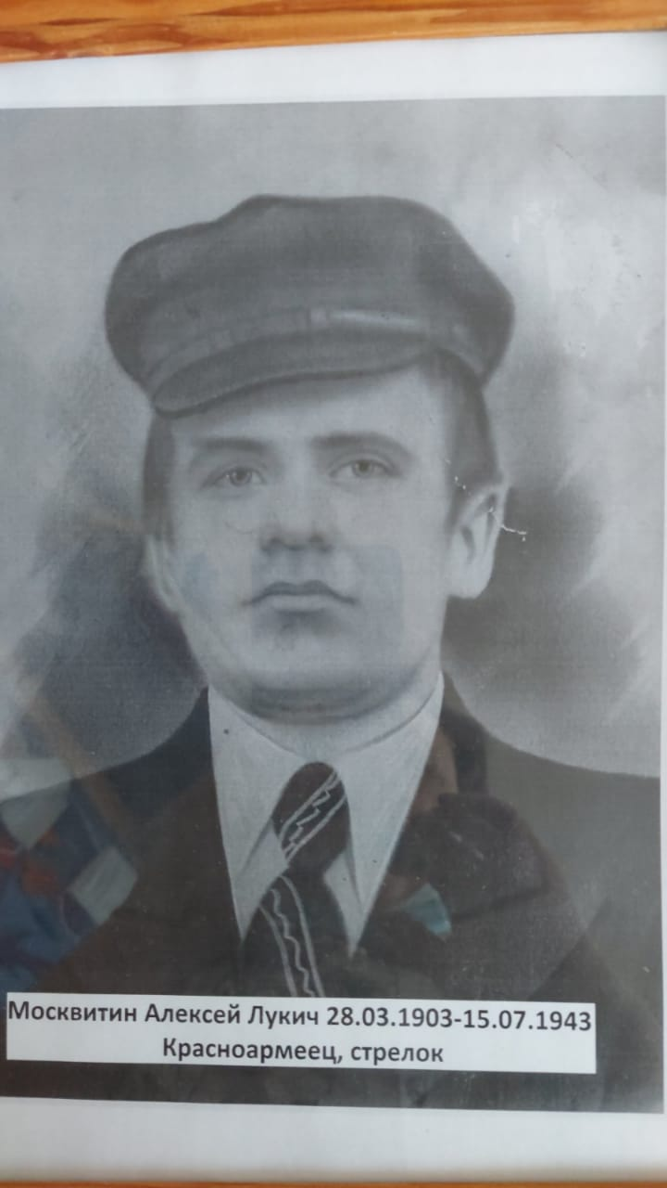
Москвитин Алексей Лукич 28.03.1903 – 15.07.1943
Призван Казачинским районным военкоматом в июле 1942г. Стрелок мотострелкового пулеметного батальона 41 танковой бригады. Награжден медалью «За отвагу». Похоронен в Орловской области.

Slide 7
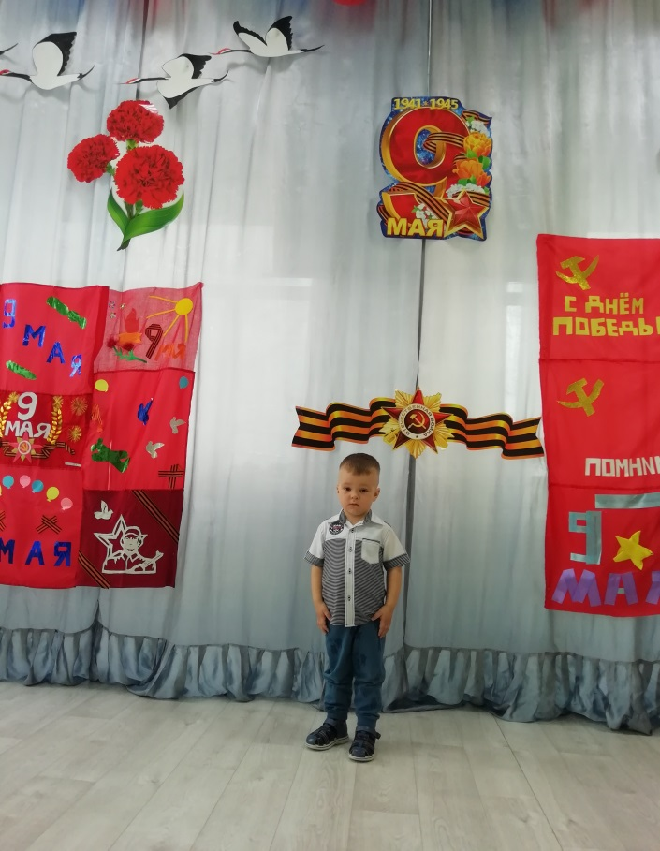
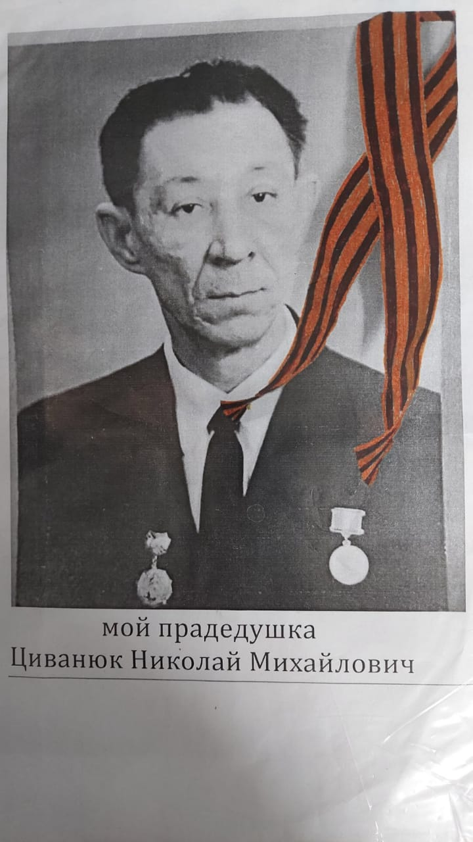
Циванюк Николай Михайлович 1922 – 9 мая 1985г
Призван Казачинским районным военкоматом в 1941г. Пулеметчик зенитно – пулеметной роты. Награжден «Орденом славы II и III Степени» Похоронен в Казачинском районе, село Рождественское.

Slide 8
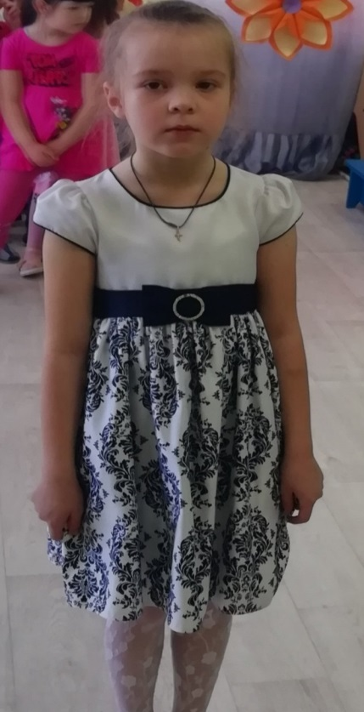
Циванюк Николай Михайлович 1922 – 9 мая 1985г
Призван Казачинским районным военкоматом в 1941г. Пулеметчик зенитно – пулеметной роты. Награжден «Орденом славы II и III Степени» Похоронен в Казачинском районе, село Рождественское.

Slide 9
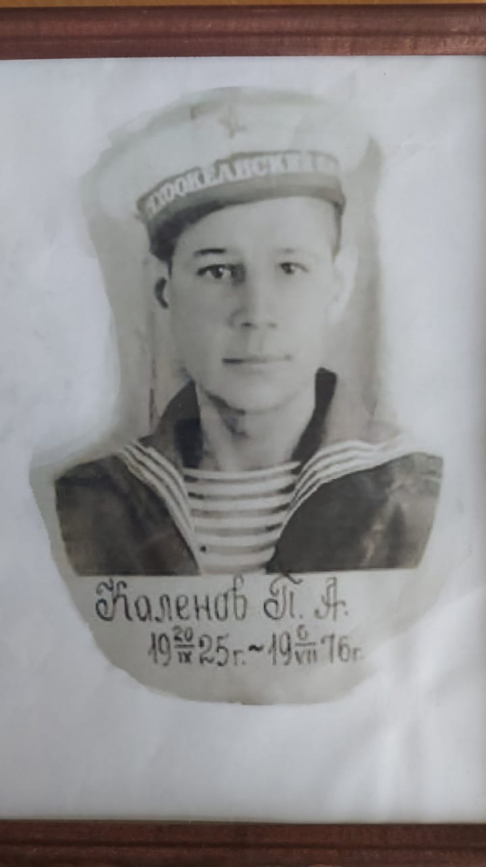
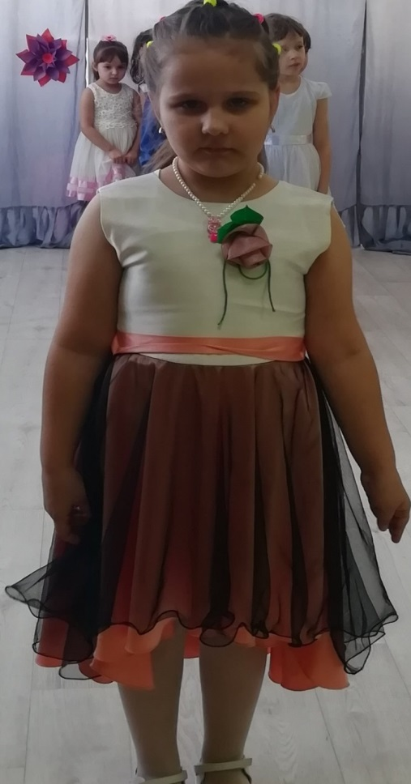
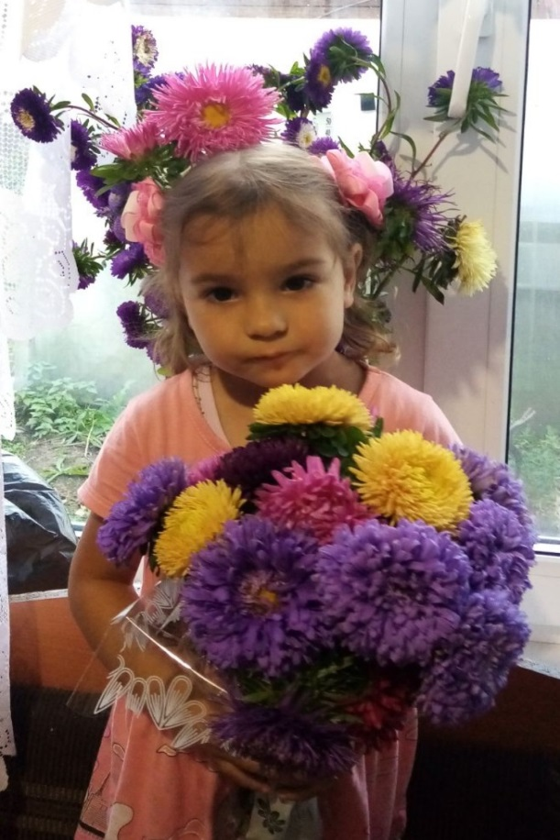

Slide 10
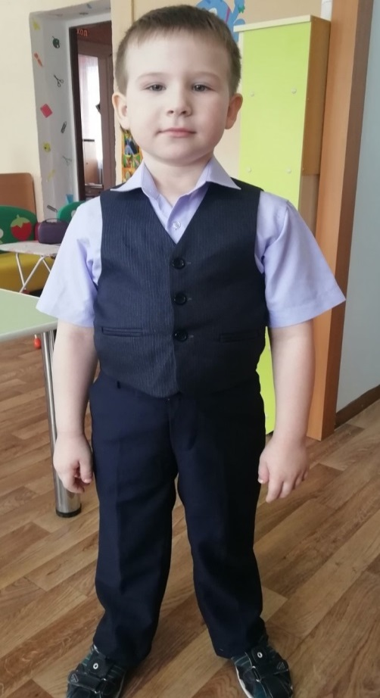
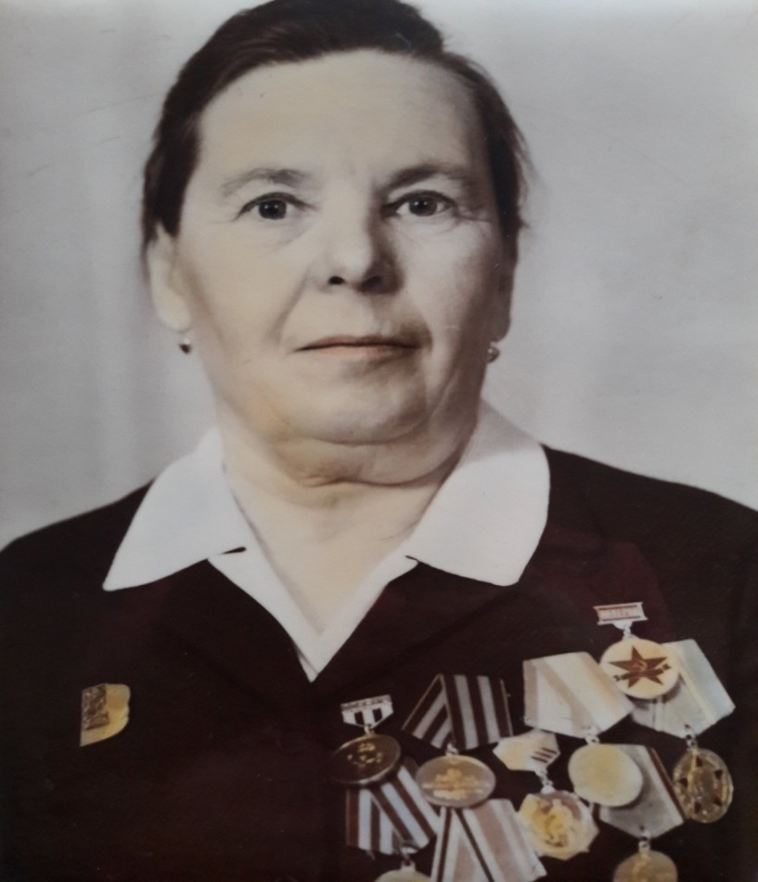
Максимова Вера Григорьевна 30.09.1921 – октябрь 2016г.
Служила радистом – телефонистом. Дошла до Кёнигсберга. Похоронена в Красноярске на алее Славы кладбища Бадалык.

Slide 11
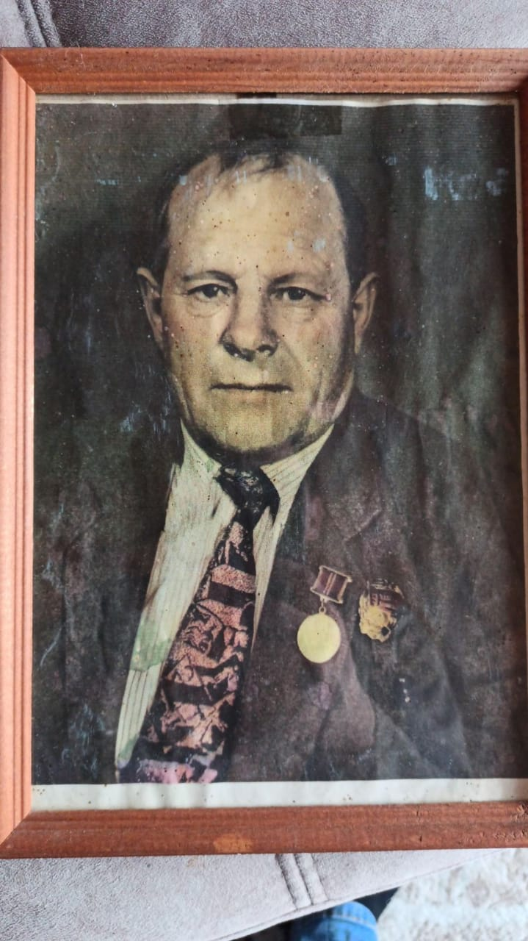
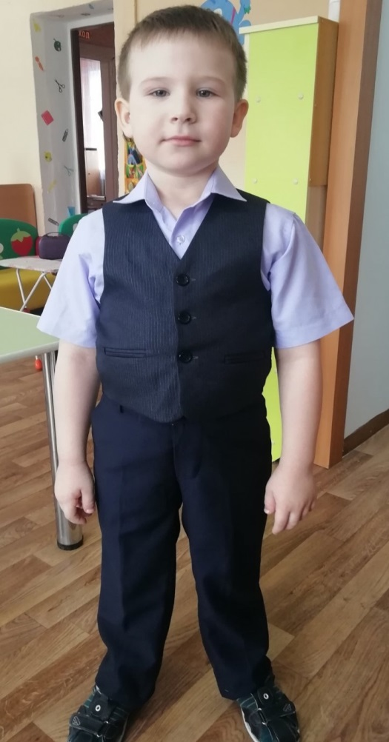
Арндт Андрей Давидович 14.01.1930 – 06.07.2001г
Ребенок войны,1943г репрессирован из Германии. Похоронен в Казачинском районе ,село Березняки.

Slide 12
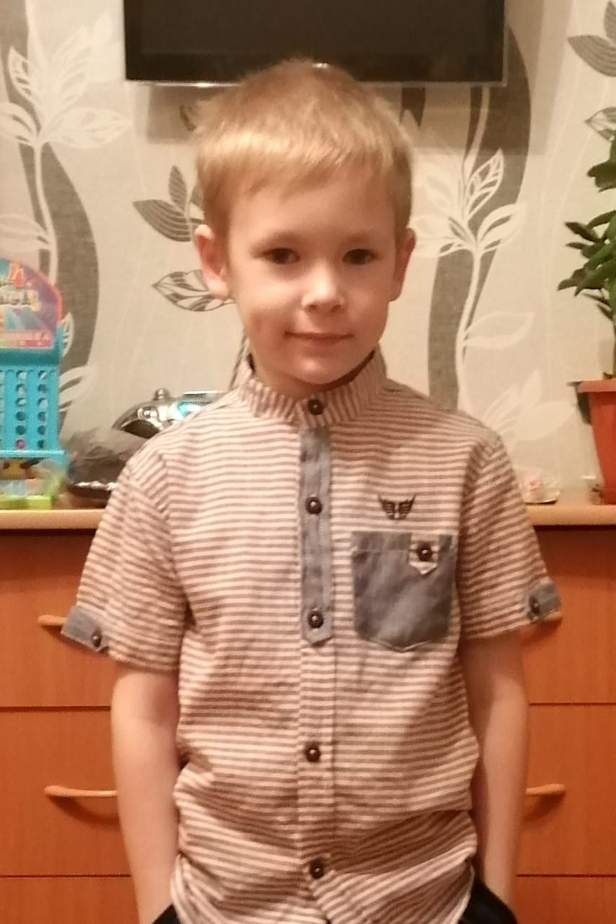
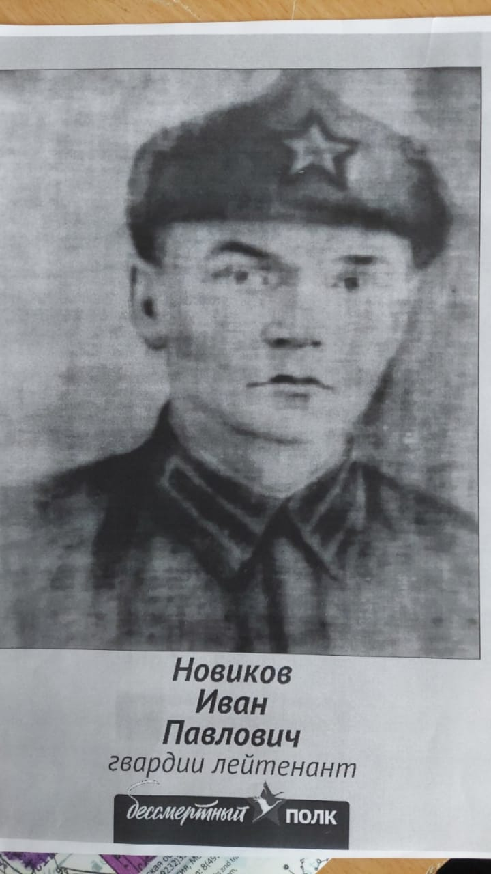
Новиков Иван Павлович 08.02.1923 – 11.09.1943г.
Родился в Свердловской области, призван Больше – Муртинским РВК . Командир взвода автоматчиков 232 гвард.стр. полка. Похоронен в Полтавской области.

Slide 13
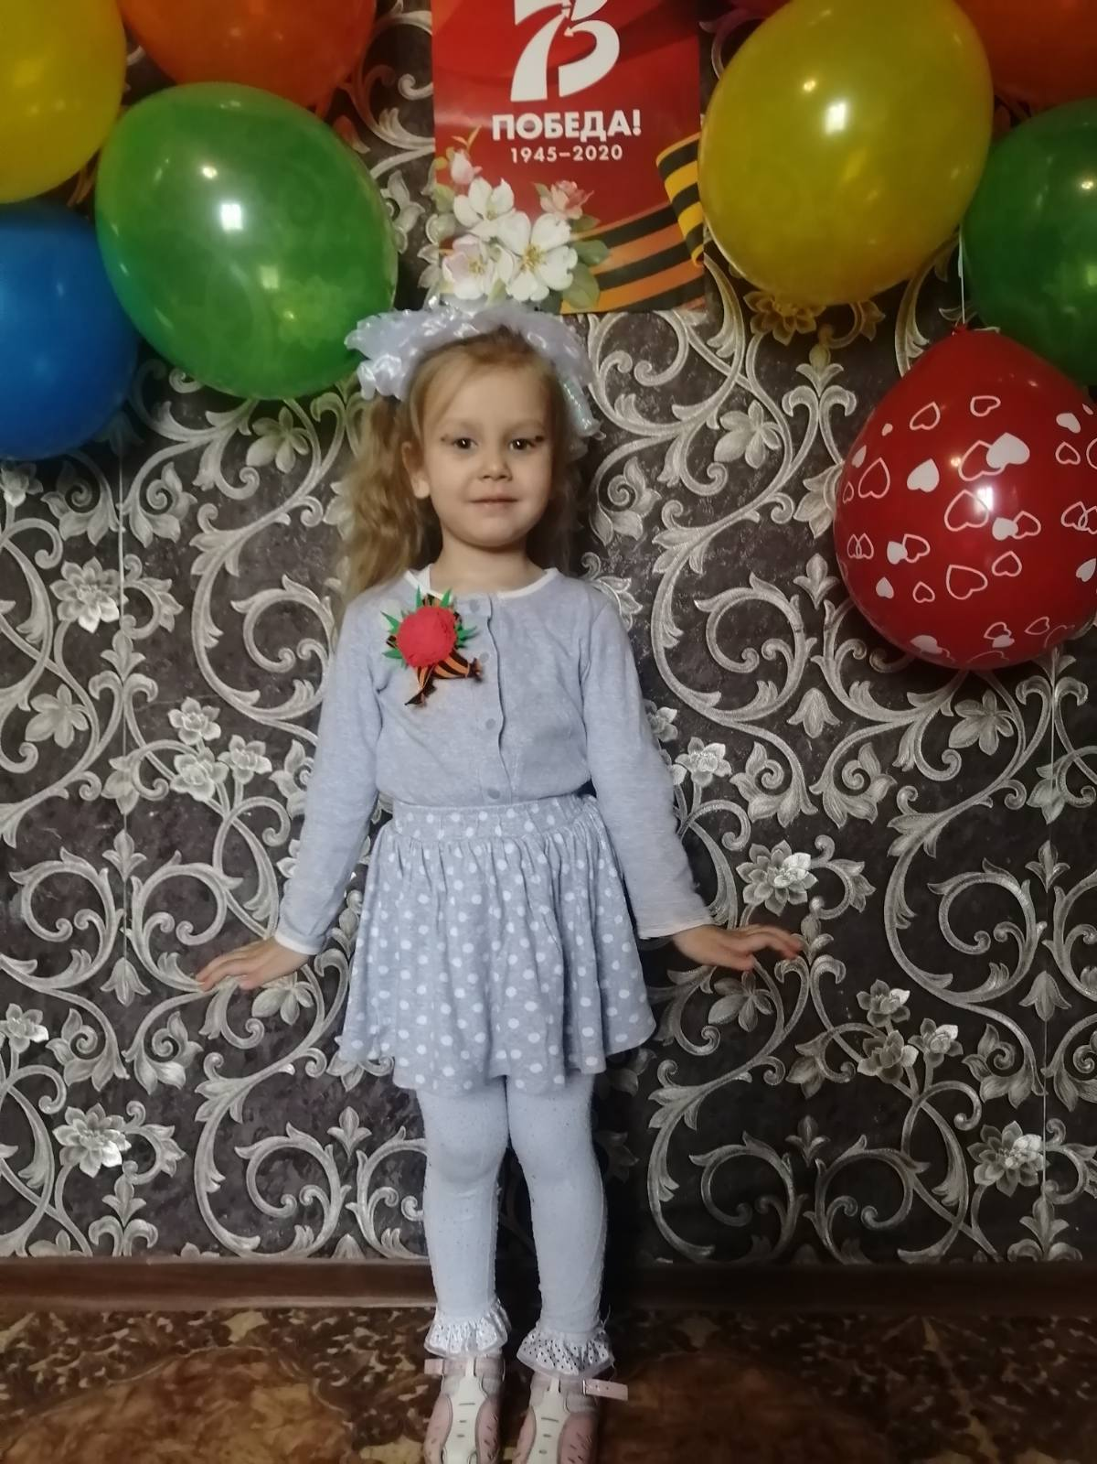
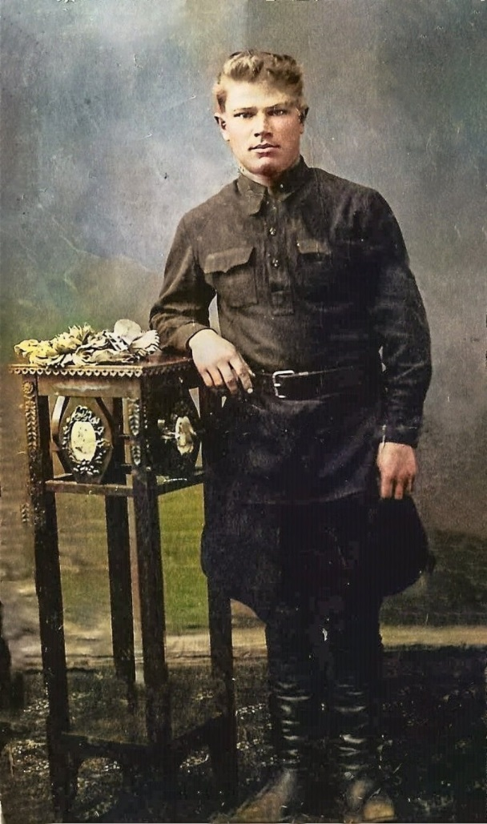
Курмашев Иван Степанович.
В Великую Отечественную был офицером, прошел всю войну, демобилизовался в 1947г. Похоронен в Бурятии в 1951г.
Порватова Алевтина 5 лет

Slide 14
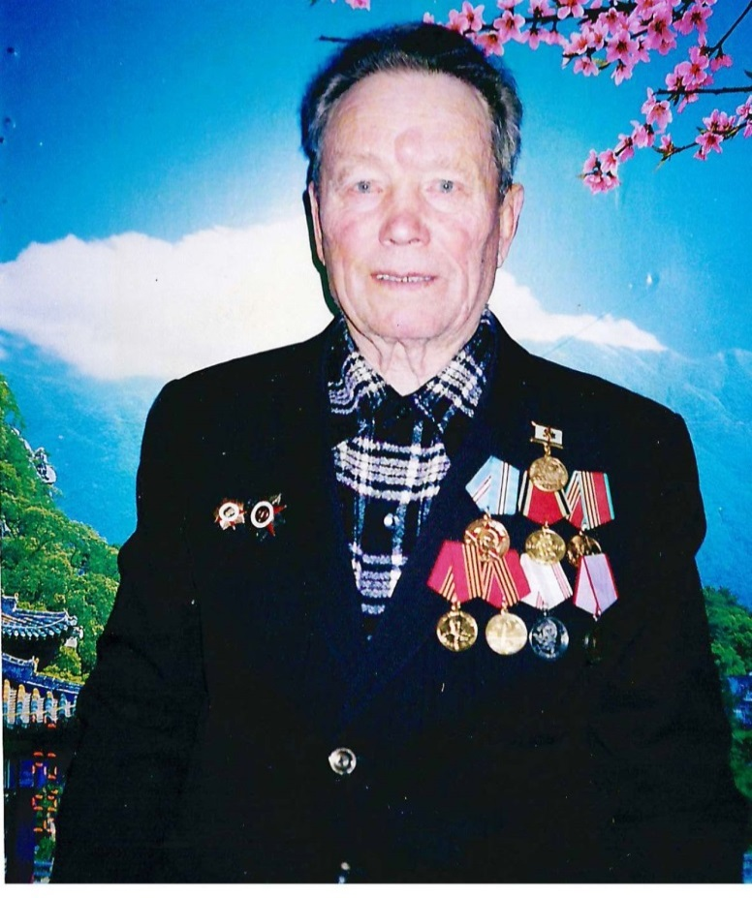

Яковлев Абрам Максимович 05.11.1919 – 06.07.2005г.
Родился в Кяхтинском районе. Срочную службу проходил на Дальнем востоке. В июне 1942 участвовал в Сталинградской битве. Был награжден Орденом Отечественной войны 2 степени, медалями «За оборону Сталинграда», «За победу над Германией» орден Маршала Жукова. Похоронен в Бурятии.
Порватова Алевтина
5 лет

Slide 15
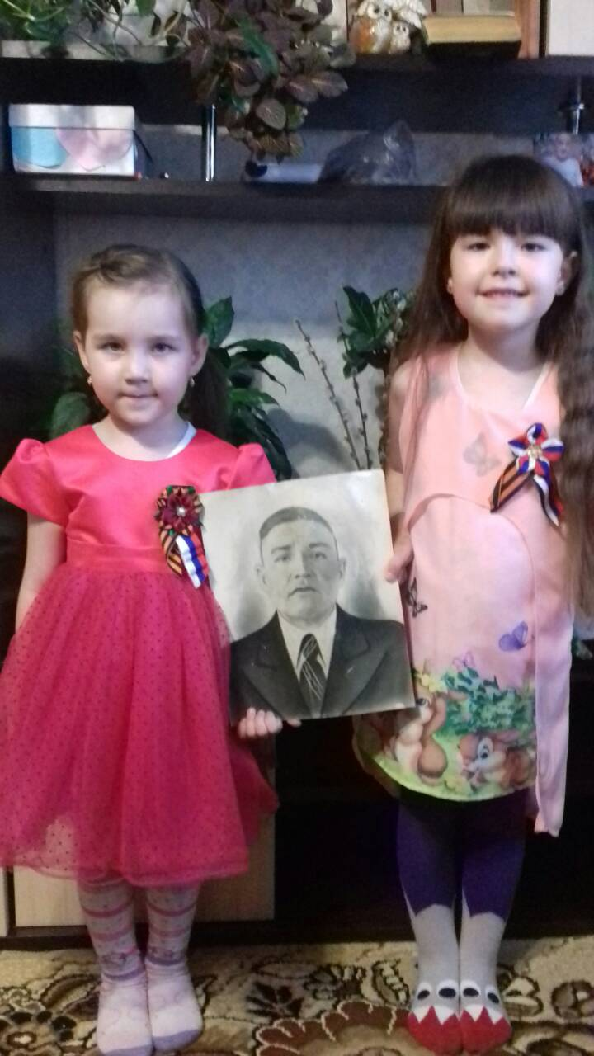
Криволуцкий Петр Андриянович январь 1908 – 11.05.1959г
Родился в Казачинском районе, село Березняки. В 1941г призван в ряды Советской армии. Участвовал в боях Ленинградского фронте. Принимал участие во взятии Берлина. Войну закончил 1946г на Аляске. Награжден различными медалями и наградами, которые переданы в музей в деревне Челноки.

Slide 16
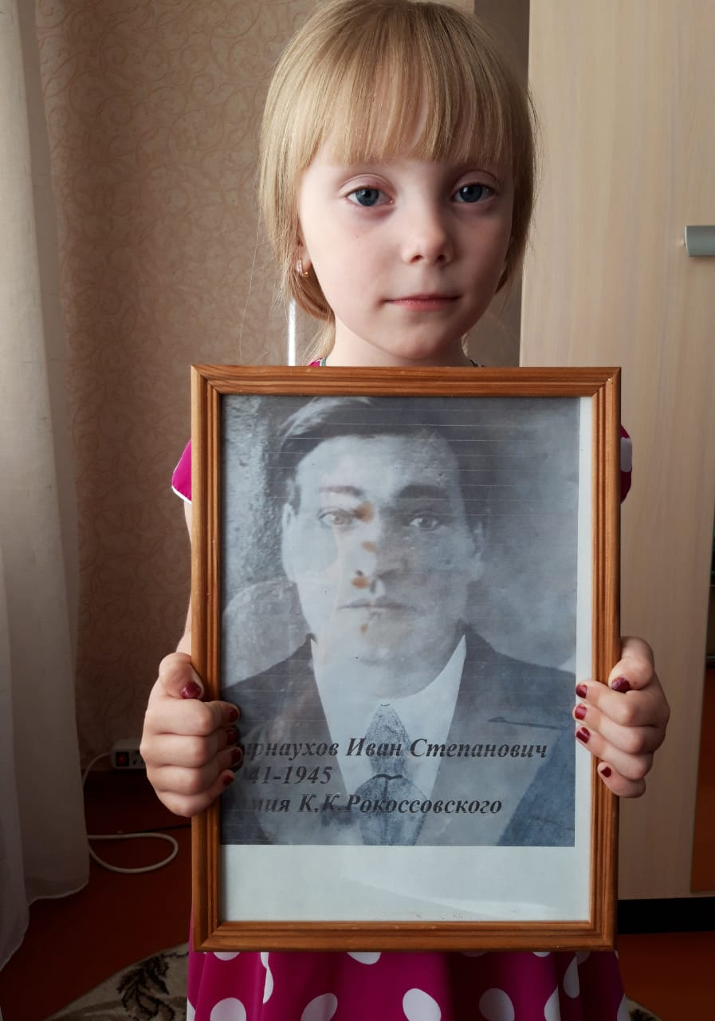
Карнаухов Иван Степанович 14.08.1911 – 18.12.1979г.
Место рождения Иркутская обл., Ново- Ильинская р-н, д. Оглоблино. Призван 31.07.1941 Ново – Ильинским РВК, Иркутской обл. Награжден «Орденом Красной Звезды»

Slide 17

Герои войны, ваше имя бессмертно,
Ваш подвиг в веках бесконечно живет!
Ваш шаг по земле не остался бесследным,
Он в майской сирени свободой цветет!

